Slide 1


Slide 2

Notes:
INTENTION TO VIEW 2020. Guarderai il Festival di Sanremo di quest’anno? Ci riferiamo all’edizione 2020 che si terrà dal 4 all’8 febbraio e che per la prima volta vede come conduttore e direttore artistico Amadeus.
INTENTION TO VIEW 2020_PUNTATE. Quante puntate pensi di guardare del Festival di Sanremo di quest’anno?
PIATTAFORMA DI VISIONE. Come seguirai il Festival di Sanremo di quest’anno?

Slide 3
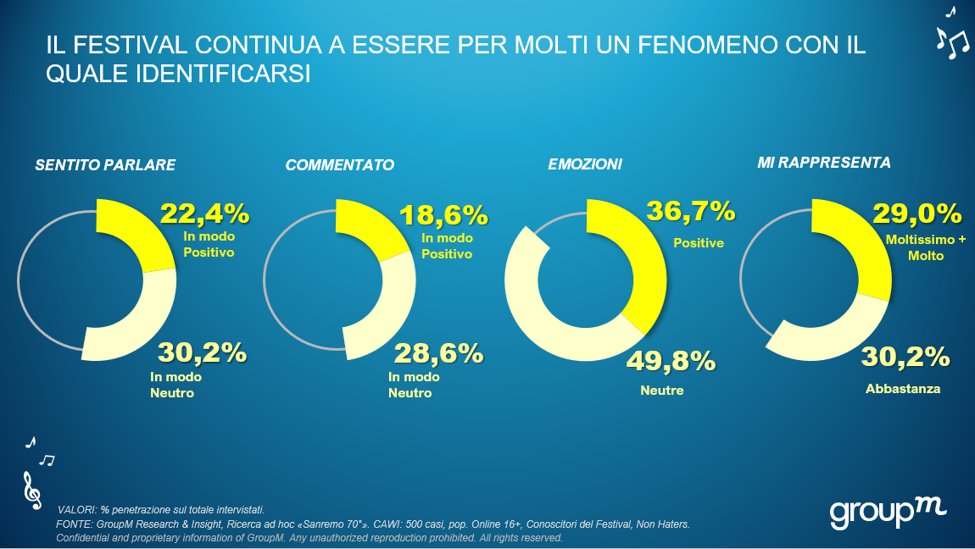
Notes:
Sentiment Passive 2020 Ti è capitato di sentir parlare (Online, in TV, in Radio, sulla Stampa, dalle persone che ti circondano) del prossimo Festival di Sanremo di quest’anno?
Sentiment Active 2020 Ti è capitato di commentare, online o a voce, con i tuoi conoscenti, amici, parenti il prossimo Festival di Sanremo di quest’anno?
Emotion 2020 Pensando al Festival di Sanremo di quest’anno, che tipo di emozioni, sensazioni provi?
IDENTIFICAZIONE. Al di là di come possa essere definito, il Festival di Sanremo continua ad essere un fenomeno di costume. Quanto ti senti rappresentato dal Festival di Sanremo?

Slide 4
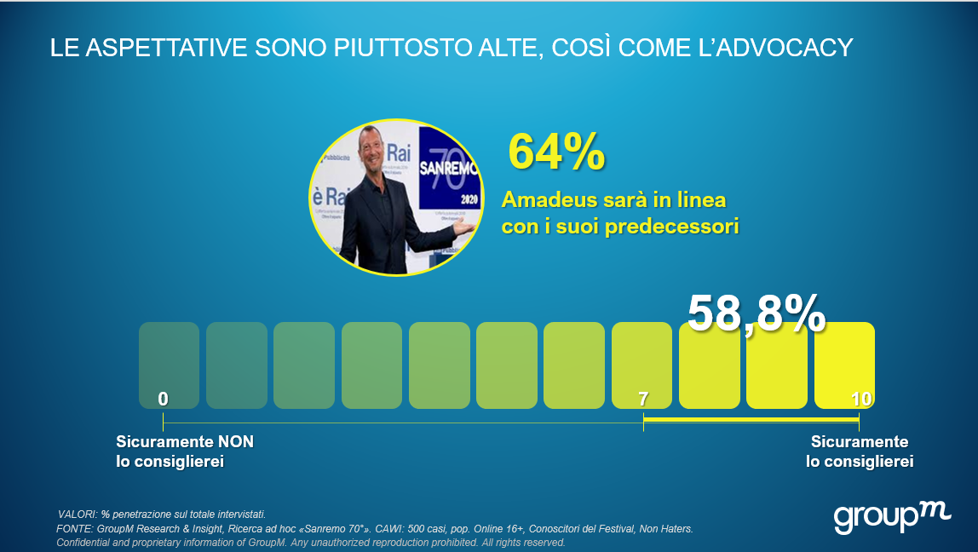
Notes:
Aspettative Amadeus 2020. Che aspettative hai in merito alla direzione artistica e alla conduzione di Amadeus di questa 70° edizione del Festival di Sanremo?
Aspettative formula 2020. Che aspettative hai in merito alla scelta di questa 70° edizione del Festival di Sanremo di affiancare al conduttore ogni sera due personaggi femminili diversi? Per favore, completa la frase usando una delle seguenti espressioni.
Advocacy 2020. Con quale probabilità consiglieresti di guardare il Festival di Sanremo di quest’anno ai tuoi conoscenti, amici, parenti? Usa la seguente scala, dove 10=sicuramente sì, 0=sicuramente no.

Slide 5
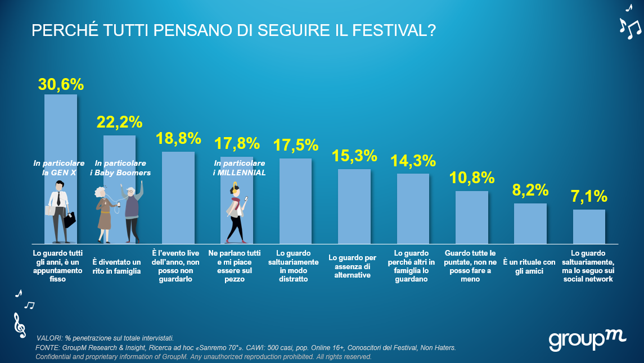
Notes:
TIPO DI SPETTATORE. Che tipo di spettatore del Festival di Sanremo sei? Usa le seguenti espressioni per definire il tuo approccio al Festival di Sanremo.

Slide 6

Notes:
PIATTAFORMA DI VISIONE. Come seguirai il Festival di Sanremo di quest’anno?

Slide 7

Notes:
NON INTENTION TO VIEW 2020. Hai detto di non avere intenzione di guardare il Festival di Sanremo di quest’anno. Seleziona una delle seguenti motivazioni.

Slide 8
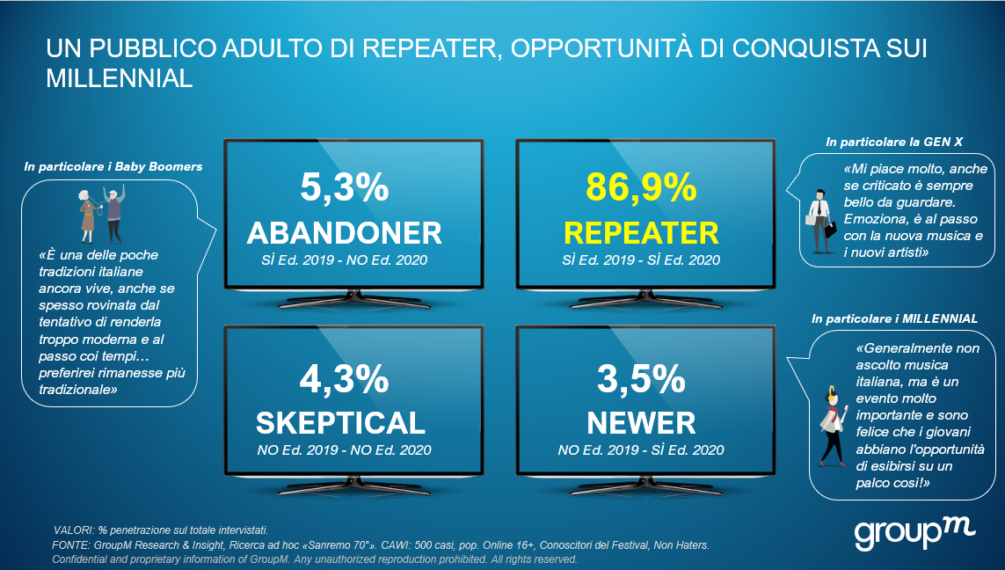
Notes:
VIEWERS 2019. Hai guardato il Festival di Sanremo dello scorso anno? Ci riferiamo all’edizione 2019, che ha visto come conduttore e direttore artistico Claudio Baglioni.
INTENTION TO VIEW 2020. Guarderai il Festival di Sanremo di quest’anno? Ci riferiamo all’edizione 2020 che si terrà dal 4 all’8 febbraio e che per la prima volta vede come conduttore e direttore artistico Amadeus.

Slide 9

Notes:
POTENZIALE VINCITORE. Quale sarà a tuo avviso il vincitore del Festival di Sanremo di quest’anno?

